Slide 1



Yhteisesti sovitut toimintamallit ja pelisäännöt kuntien johtamisessa
Opas kunnille toimintamallien pohdintaan

Slide 2

USO-kehittämisaloite
Taustalla useat tutkimukset ja kyselyt kuntakentällä tapahtuvasta häirinnästä, epäasiallisesta käyttäytymisestä sekä arviot kuntien keskustelu- ja päätöksentekoilmapiirin heikkenemisestä.
Teemoja tässä oppaassa ovat mm.
  Prosessin aloitus ja sen läpivienti kunnassa, toimintamallien sisällölliset teemat, kunnan päätöksentekoa koskeva lainsäädäntö, esimerkit ja kokemukset USO 6 –kunnista.
Toimintamalleja on monenlaisia:
  Kuntastrategiaa linjaavat ja tarkentavat valtuustosopimukset, työskentelyä ohjaavat pelisääntösopimukset ja huoneentaulut, kunnan eettiset ohjeet, viestintäperiaatteet…
Miksi toimintamalleista kannattaisi sopia?
  Niiden avulla voidaan määritellä työskentelytapoja, joilla selkeytetään esim. luottamushenkilöiden toimintaa ja välineitä tiedonsaannissa ja vaikuttamismahdollisuuksissa.
  Niiden avulla voidaan edistää yhteistyötä valtuustoryhmien kesken ja viranhaltijoiden kanssa.
  Varsinkin jos kunnassa aloittaa paljon uusia luottamushenkilöitä, on yhteisten pelisääntöjen tai työskentelyperiaatteiden sopiminen ennalta hyödyllistä.
https://www.kuntaliitto.fi/julkaisut/2022/2157-yhteisesti-sovitut-toimintamallit-ja-pelisaannot-kuntien-johtamisessa

Slide 3
Taustalla olevaa lainsäädäntöä
Kuntalaissa (410/2015 § 14) säädetään, että valtuusto hyväksyy ohjeita, jotka myös raamittavat luottamushenkilöjohtamista, mutta joissa kunta itse määrittelee omia toimintatapojaan.
  Esim. kunnan hallintosääntö ja konserniohje ovat tällaisia asiakirjoja.
Kunnilla on työsuojelulliset velvollisuudet puuttua työntekijöihinsä kohdistuvaan syrjintään, häirintään tai muuhun epäasialliseen käyttäytymiseen.
  Tästä säädetään työturvallisuuslaissa (738/2002), yhdenvertaisuuslaissa (1325/2014, YVL) sekä naisten ja miesten välisestä tasa-arvosta annetussa laissa (609/1986).
Kunnassa tapahtuvaan luottamushenkilön epäasialliseen käytökseen on puututtava kuntalaissa (420/2015) olevien säännösten nojalla.
  Näistä säädetään mm. pykälissä 85, 86, 102 ja 109 § (huom. valtiovarainministeriön oikeus päättää luottamushenkilön pidättämisestä toimestaan).
Luottamushenkilöiden sananvapaus on turvattu tiukasti laeilla. Poliittiset mielipiteet ja niiden ilmaiseminen kenenkään niitä ennalta rajoittamatta, kuuluvat perustuslaissa sananvapauden ytimeen. Samalla kuitenkin kuntalain 29 §:n mukaan luottamushenkilön tulee edistää kunnan ja sen asukkaiden etua, ja toimia luottamustehtävässään arvokkaasti tehtävän edellyttämällä tavalla.
Huom! Lainsäädäntö asettaa vain tietyt reunaehdot kunnan päätöksenteolle ja luottamushenkilöiden työskentelylle.
  Toiminnan kehittäminen vaatii kunnilta ongelmanratkaisukykyä ja itsenäistä, aktiivista otetta.

Slide 4
Millaisista toimintamalleista voidaan sopia?

Slide 5
Valtuustosopimukset, joissa valtuustoryhmät sopivat keskeisistä valtuustokauden linjauksista
A. Kuntastrategiaa linjaava sopimus
  Määritellään valtuustokauden keskeiset tavoitteet, joiden perusteella uudistetaan kuntastrategia.
  Voi olla linjaus ja ohjeistus strategian päivittämiselle.
  Huomio! On kuntastrategiasta erillinen asiakirja.
B. Kuntastrategiaa tarkentava ja toteuttava sopimus
  Täsmentää, konkretisoi ja aikatauluttaa kuntastrategiassa tehtyjä linjauksia poliittisesti sovituiksi osatavoitteiksi valtuustokaudella.
  Voidaan määritellä toimimaan strategian toteuttamisen poliittisena ohjelmana.
  Tyypillisiä sopimusasioita ovat mm. kunnan investointien priorisointi, talouden sopeutuksen linjaukset ja organisaation uudistamisen suuntaviivat.
C. Eri teemoja yhdistelevä sopimus
  Voi olla sisältöä sekä luottamushenkilöiden työskentelystä että kuntastrategiasta.
  On käytännössä sekä luottamushenkilöiden työskentelysopimus että kuntastrategiaa linjaava, tarkentava tai toteuttava sopimus.

Slide 6
Poliittista yhteistyötä linjaavat pelisäännöt
A. Keitä toimintatavat koskevat?
Luottamushenkilöitä, viranhaltijoita, kunnan henkilöstöä, kuntakonserneja vai näistä osaa tai kaikkia?
Luottamushenkilöiden toimintatavat
Toimielimen toimintatavat: valtuusto, kunnanhallitus, lautakunnat
Luottamushenkilöiden ja viranhaltijoiden yhteiset toimintatavat
B. Mitä asioita ne kattavat?
Yleiset toimintatavat
  Yleiset pelisäännöt, jolloin niitä ei rajata varsinaisesti mihinkään yksittäiseen teemaan vaan ne kattavat laajasti eri asioita, esim. viestintää, kokousteknisiä asioita ja eettisiä periaatteita.
Rajattu teema
  Mahdollista sopia rajatummasta, yksittäiseen teemaan keskittyvästä sisällöstä, kuten esim. kunnan sosiaalisen median ohjeista, eettisestä työskentelystä ja epäasialliseen käytökseen puuttumisesta.

Slide 7
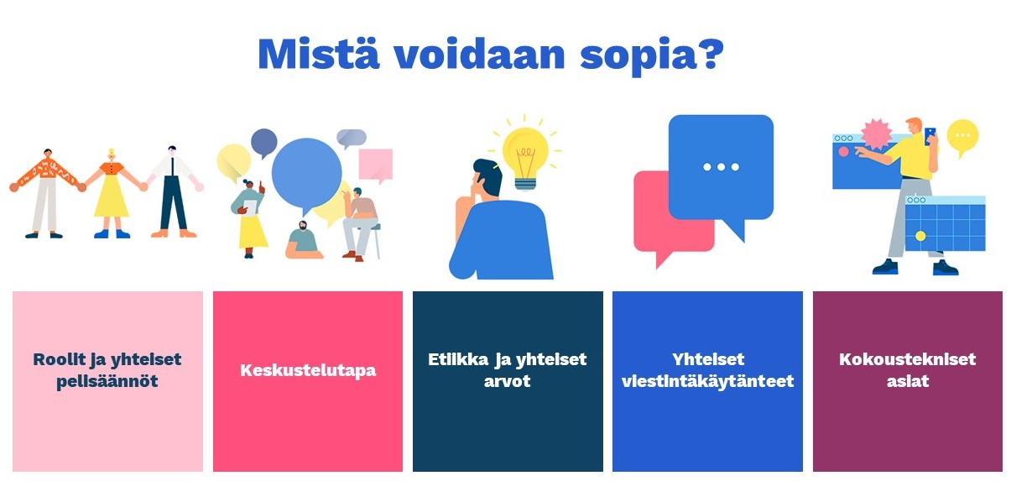
Notes:
Demokratian häiriintyminen, miten voidaan ennaltaehkäistä tapausten syntyä

Slide 8
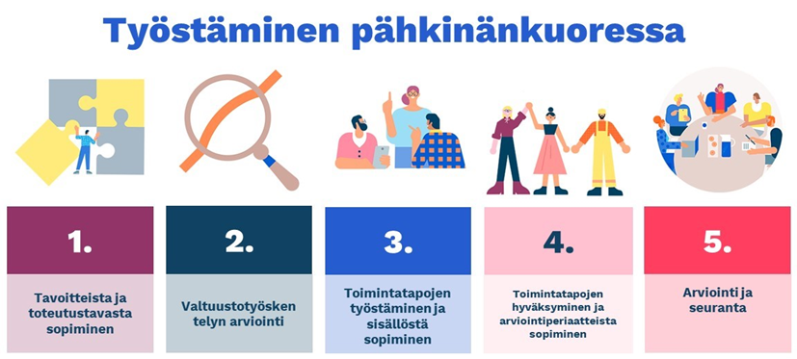
Ketkä kunnasta osallistuvat prosessiin?
Kenellä on vetovastuu?
Keitä koskevat?
Mikä on viranhaltijoiden rooli?
Mitä sopimisella halutaan saavuttaa?
Työstäminen alkaa usein tästä
Arvioidaan valtuustotyöskentelyn toteutumista eri näkökulmista ja nostetaan esiin onnistumisia, kehittämiskohteita ja oppeja tulevaan työskentelyyn
Päätetään, mitä sisältöä toimintatapoihin otetaan mukaan
Sovitaan, kuinka yksityiskohtaisesti
sisällöt kirjataan toimintatapoihin
Sisältöjen läpikäynti esim. valtuustoryhmissä
Hyväksytään toimintatavat ja voidaan lisäksi sopia allekirjoittamisesta jokaisen valtuutetun osalta erikseen
Arvioidaanko, seurataanko ja tarkennetaanko valtuustokauden aikana ja miten tämä toteutetaan?
Toimintatapojen arviointi ja seuranta sovitusti
Toimintatapoja ja sen toteutumista on kannattavaa arvioida jo valtuustokauden aikana, esim. vuosittain yhteisen keskustelun muodossa.

Slide 9
Usein kysytyt kysymykset

Slide 10
Usein kysytyt kysymykset
Mitä jos valtuustosopimuksen sisällöstä ei päästä yhteisymmärrykseen? Miten työstää sisältöä ”hyvässä hengessä”?
Miten ratkaista sellainen tilanne, kun kaikki osapuolet eivät allekirjoita valtuustosopimusta?
Tärkeää on käydä jo alkuvaiheessa avoin keskustelu siitä, mitä prosessilla tavoitellaan ja mitä ei. Usein työskentelyvaiheessa nousee esiin asioita, joista luottamushenkilöillä on keskenään erilaisia näkemyksiä. Tämä ei ole huono asia, vaan päinvastoin tuo mahdollisuuden muodostaa yhteistä ymmärrystä tilanteista, joissa toimintatavat eroavat tai jotka jopa aiheuttavat ristiriitoja.
Yksittäisissä tapauksissa olennaista on kuunnella eri osapuolien perusteluja sille, miksi toimintamallista halutaan linjata eri tavoin. Useimmiten jo tämän keskustelun kautta muotoutuu vaihtoehtoinen tapa, joka sopii kaikille. Lähtökohtana ja toimintamalliin sitoutumisen kannalta tärkeää on, että kaikki voivat seisoja toimintatapojen takana. Jos yhteisymmärrystä ei synny, niin silloin voi olla parempi ratkaisu jättää linjaus tekemättä.
Jo alkuvaiheessa on hyvä tavoitetta pohtiessa käydä myös läpi tilanne, jossa kaikki eivät halua sitoutua yhteisiin toimintaperiaatteisiin. Tässä auttaa myös selkeä näkemys siitä, mitä aihealueita on tarkoituksenmukaista käydä läpi ja miten varmistetaan kaikkien mahdollisuudet osallistua keskusteluun.
Jos tavoitteena on kuitenkin esimerkiksi valtuuston johtamisprosessien ja vuorovaikutuksen toimivuus, niin on myös tunnistettava, että selkeän enemmistön sitoutuminen yhteisiin toimintatapoihin auttaa huomattavasti.

Slide 11
Usein kysytyt kysymykset
Mitä tehdä, jos joku tahoista irtaantuu jo tehdystä sopimuksesta tai sen sisällöstä ja tulkinnasta syntyy kiistaa?
Miten toimia, jos joku menettelee eri tavalla kuin sovittu?
Mikäli tahot eivät pääse yhteisymmärrykseen sopimuksen kirjauksesta ja poliittiset voimasuhteet ovat muuttuneet merkittävästi, niin voi olla syytä ottaa sopimus uudelleen valtuustoryhmien keskusteltavaksi. Tällaisessa tilanteessa on syytä selvittää juurisyy sille, miksi sopimuksesta halutaan irrottautua. On erityisen tärkeää, että kunnan kaikki valtuustoryhmät sitoutuvat sopimukseen sen yleisen hyväksyttävyyden ja yhteisen tekemisen kannalta. Mikäli eri tahojen välit ovat hyvin tulehtuneet eikä rakentavaa keskustelua pystytä käydä valtuustoryhmien kesken, niin ulkopuolisesta, puolueettomasta selvittelijästä voi olla tilanteessa apua.
Tällainen tilanne voi tulla todennäköisimmin esille valtuustosopimuksen kanssa, jossa linjataan tai tarkennetaan kunnan strategiaa. On syytä keskustella, mitkä tietyt kirjaukset sopimuksessa aiheuttavat erimielisyyksiä ja olisiko niitä mahdollista muuttaa tai jopa poistaa. Tässäkin tapauksessa, mikäli yksimielisyyttä sopimuksesta ei tule, niin selkeän enemmistön sitoutuminen yhteisiin toimintatapoihin auttaa huomattavasti.
Mikäli joku toimintamallin osapuolista menettelee eri tavalla kuin on sovittu, on tärkeää erottaa, onko kyse epäasiallisesta tai vastuuttomasta käytöksestä vai poliittisista mielipide-eroista ja niistä irtautumista.
Kuten aiemmin on mainittu, niin juridista velvoitetta toimintamalleilla ei ole. Tämä ei kuitenkaan tarkoita sitä, että sopimuksen osapuolet voisivat toimia epäkohteliaasti ja toista kunnioittamatta. Jokainen luottamushenkilö vastaa aina omasta toiminnastaan ja käytöksestään, joten hyvän keskusteluilmapiirin luominen kunnan päätöksentekoon on yhteinen tehtävä.
Mikäli eri tavalla menettelyssä on kyse poliittisesti eriävistä mielipiteistä, on syytä tilanne selvittää yhteisesti keskustelemalla. Ketään ei voi pakottaa toimimaan tietyllä tavalla, mutta avoimella vuorovaikutuksella ja muiden näkemyksiä ymmärtämään pyrkimällä voidaan yrittää hakea konsensusta poliittisesti ja strategisesti eriäviin näkemyksiin. Vaikka jokin osapuoli päättäisikin menetellä eri tavalla kuin on sovittu, niin sopimuksella voidaan taata enemmistölle työskentelyrauha. Sopimukseen voidaan myös sopia sellaisesta sisällöstä, että vaikka joku osapuolista toimisikin epäasiallisesti, niin muut sopimuksen osapuolet eivät ryhdy mukaan samanlaiseen käytökseen.

Slide 12
Hyödyllisiä lähteitä
Haapalehto, Saija. Korruptio ja eettisyys kunnassa. (2018). Suomen Kuntaliitto. https://www.kuntaliitto.fi/julkaisut/2018/1949-korruptio-ja-eettisyys-kunnassa
Haapalehto, Saija. Kuntapäättäjän kokouskäsikirja. (2021). Suomen Kuntaliitto. https://www.kuntaliitto.fi/julkaisut/2021/509512-kuntapaattajan-kokouskasikirja
Kyösti, Anni & Paananen, Henna. Ammattina luottamushenkilö - työnä yhteistyön johtaminen. (2021). Suomen Kuntaliitto. https://www.kuntaliitto.fi/julkaisut/2021/2101-ammattina-luottamushenkilo-tyona-yhteistyon-johtaminen
Kyösti, Anni & Paananen, Henna. Ammattina luottamushenkilö - työympäristönä muuttuva johtamisjärjestelmä. (2020). Suomen Kuntaliitto. https://www.kuntaliitto.fi/julkaisut/2020/2087-ammattina-luottamushenkilo-tyoymparistona-muuttuva-johtamisjarjestelma
Kyösti, Anni & Airaksinen, Jenni. Sietämisen rajat. Kunnallisten luottamushenkilöiden kokemuksia häirinnästä. (2015). Suomen Kuntaliitto. https://www.kuntaliitto.fi/julkaisut/2021/2105-sietamisen-rajat-kunnallisten-luottamushenkiloiden-kokemuksia-hairinnasta
Kuntaliitto. Kuntaviestinnän opas. (2016). https://www.kuntaliitto.fi/sites/default/files/media/file/viestintaopas_ebook.pdf
Suomen Kuntaliitto. Luottamushenkilön virheellinen ja rikollinen menettely ja sen seuraukset. (2018). https://www.kuntaliitto.fi/julkaisut/2018/1932-luottamushenkilon-virheellinen-ja-rikollinen-menettely-ja-sen-seuraukset
Työturvallisuuskeskuksen kuntaryhmä. Epäasiallisen käytöksen käsitteleminen luottamuselimissä. (2021). Työturvallisuuskeskus. https://ttk.fi/oppaat_ja_ohjeet/ladattavat_julkaisut/epaasiallisen_kaytoksen_kasitteleminen_luottamuselimissa

Slide 13

Riina Rinta-aho
Riina.rinta-aho@kuntaliitto.fi
@riinarintaaho
www.kuntaliitto.fi

